Slide 1
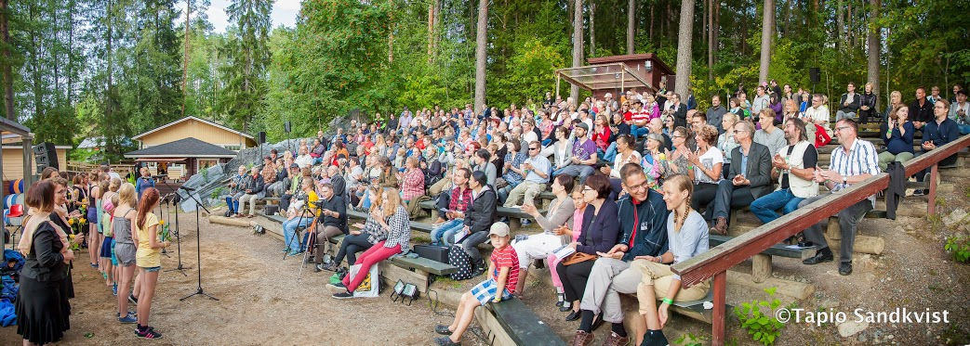
Ahtiala
Kylän toiminnan keskipiste

Slide 2
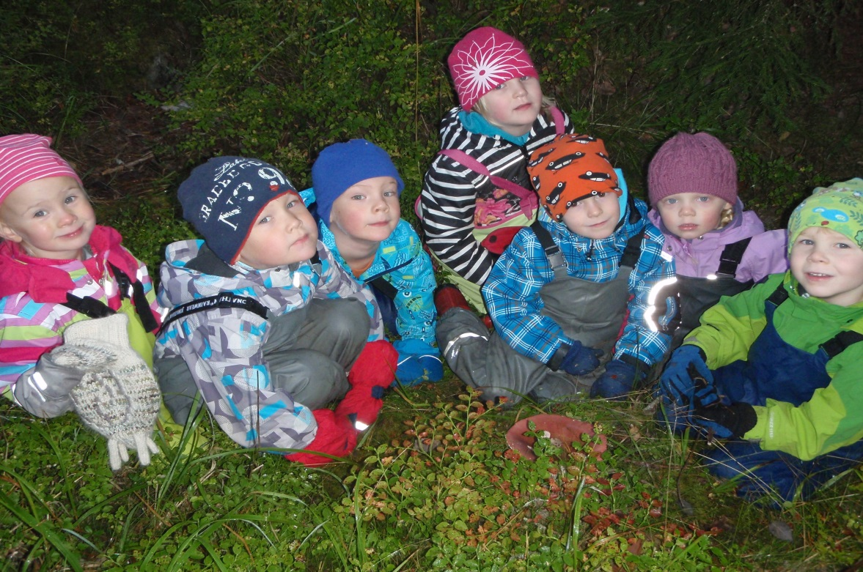
Ahtiala on nyt
Päiväkoti ja kolmen ihmisen työpaikka
Harrastustoiminnan keskus
Teatterin tukikohta ja parkkipaikka-alue
Moottorimusiikin festivaalin ja muiden
tapahtumien parkkipaikka
Leikkikenttä
ITE-taidenäyttelyn tila
Äitilapsi-piirin kokoontumistila
Kyläkerhon kokoustila
Kunnan vuokra-asunto

Slide 3
Ahtiala on päiväkoti
Ainoa kunnallinen lähipalvelu kylällä
Mahdollistaa kylän lapsiperheiden työssäkäynnin ja arjen
Kodinomainen ja monipuolinen
Joustavat päiväkodin työntekijät
Asiakastyytyväisyys on hyvä / lapset ja vanhemmat (+ työntekijät)
Yhteistyö päiväkodin ja Rämsöön kylän välillä:
  mm. Retket ja tapahtumat sekä perinteenä Joulujuhlat yhteistyössä kyläkerhon kanssa. Päiväkodin varhaiskasvatuksessa hyödynnetään mm. teatterin vaihtuvat teemat sekä mm. Moottorimusiikki.

Slide 4
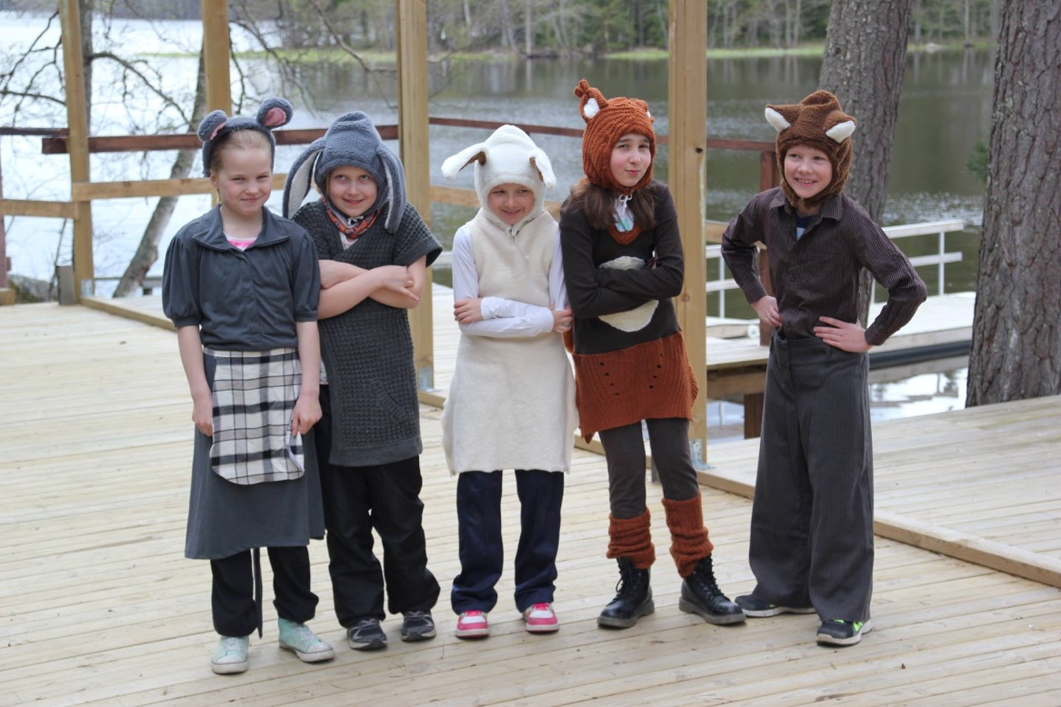
Ahtiala on harrastustila
Pirkan Opiston ryhmät
  Naisten jumppa
  Tenavajumppa (2 ryhmää)
  Kesäteatterin harjoitukset
Muut harrastusryhmät
  spinning -ryhmät (4 ryhmää/viikko)
  Iloinen iltapäivä
  Äitilapsi-piiri
  Seurakunnan toimintaa (kaikenikäisille)

Slide 5
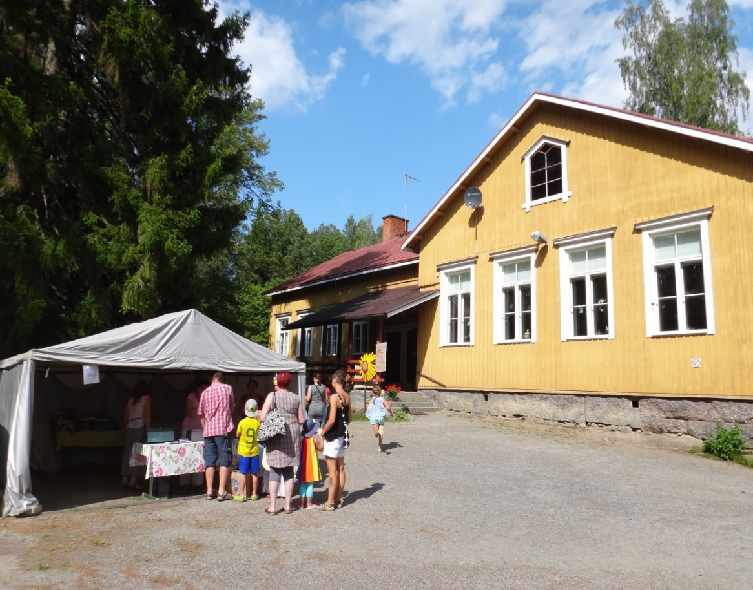
Ahtiala on Teatterirannan toiminnan välttämätön tukikohta
Ahtiala ympäristöineen on kiinteä osa Vesilahden ainoaa kesäteatteria ja merkittävää kulttuuritarjontaa.
Toimii teatterin tukikohtana (mm. harjoitustila kesäaikaan)
Piha-alue toimii parkkialueena kaikissa Teatterirannan tapahtumissa
Yleisön kulkuyhteys ainoastaan päiväkodin pihan kautta
Lipunmyynti on päiväkodin pihassa

Slide 6
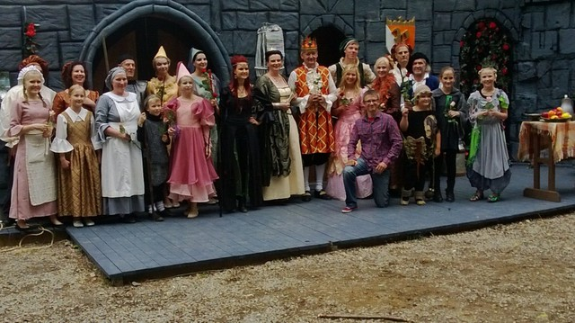
Teatterirannassa tapahtuu
Teatterin toimintakaudella Ahtiala toimii ITE-taidenäyttelytilana, jossa on esillä paikallisten tekijöiden taidetta
Vuosi 2016 on kesäteatterin 30. toimintavuosi
Juhlavuoden kunniaksi järjestetään pukunäyttely, jossa on esillä menneiden vuosien näytelmäasuja
Lisäksi Moottorimusiikin festivaalit ja muut tapahtumat

Slide 7
Teatteria ja ympäristöä kehitetään koko ajan
Teatteriyleisöä keskimäärin noin 2500 henkeä ja ITE –taidenäyttelyssä noin 1500 henkeä kesässä
Teatterin alueen turvallisuutta ja esteettömyyttä on parannettu viime vuosina
Kesäteatterille on valmisteilla suunnitelma katsomon kattamisesta
Katoksen kuva tähän!

Slide 8
Ahtiala on äitilapsi-piirin tapaamispaikka
Kotona olevilla äideillä lapsineen on mahdollisuus tavata päiväkodilla kuukausittain: lapset tutustuvat samalla tulevaan päiväkotiinsa ja saavat virikkeitä
Lisäksi päiväkodilla kokoontuu satunnaisesti iltaäitilapsi-piiri, jossa mukana ovat myös työssä olevat äidit lapsineen
Päiväkodilla ja äitilapsi-piirillä on yhteisiä tapahtumia mm.
  - ravintolapäivät, joilla kerätään tuottoja päiväkodin hyväksi
  - yhteiset retket, joiden kustannuksiin Rämsöön kyläkerho osallistuu

Slide 9
Ahtialan piha on leikkikenttä
Kokoontumispaikka
Ainoa lasten ehdoilla rakennettu ja EU-kriteerit täyttävä leikkipaikka lapsiperheille
Kesäisin toimii kunnan leikkikenttätoiminnan ja urheilukoulun toimintapisteenä
Lähimmät muut leikkikentät löytyvät Sastamalasta, Narvasta ja Tottijärveltä

Slide 10
Jos Ahtialan päiväkotia ei ole, vaikutukset lapsille ja työssäkäyntiin
  Rämsööstä kuljetaan töihin pääasiassa Tottijärven suuntaan Nokialle, Pirkkalaan ja Tampereelle sekä Sastamalan suuntaan
Mikäli lapset siirtyvät Narvan päiväkotiin, tulisi perheille runsaasti lisäajoa:
  Sastamalassa töissä käyville 230 km /viikko (10120 km ja noin 1120 € /vuosi eli noin 4 kk:n hoitomaksu) ja hoitoaika lapsella pidentyisi noin 5 t /viikko
  Nokialla työssä käyville 182 km /viikko ja lapsen hoitoaika + 4 t /viikko
  Tampereella työssä käyville 110 km /viikko ja lapsen hoitoaika + 2 t /viikko
  Virikehoidossa olevien lapsien vanhemmille 45 km /päivä
  Lasten aamut aikaistuvat ja kotona hereillä oloaika vähenee
  Negatiivinen vaikutus lapsiin ja yhteisöllisyyteen

Slide 11
Jos Ahtialaa ei ole, vaikutukset kylän toiminnalle
Rämsöön kylätoiminta menettää toimintansa tulolähteen:
  kesäteatterin tuloilla rahoitetaan kaikki muu kyläkerhon järjestämä toiminta
  yli 30 vuoden talkootyö kesäteatterissa uusine suunnitelmineen valuu hukkaan
    > Näivettää täysin toiminnan

Slide 12
Jos päiväkotia ei ole, vaikutukset kunnalle
Suurin osa Rämsöön lapsista tarvinnee paikan naapurikunnista
- Kustannusvaikutus?
Veronmaksajien menetys työssäkäynnin vaikeutumisen vuoksi (muuttoliike)
  Kuntalaisten mieliala heikkenee (pienet säästöt > suuri paikallinen vaikutus)

Slide 13
Jos Ahtialaa ei ole, vaikutukset kunnalle
Rämsöön kylätoiminta kärsii
> Teatteritoiminta ja muut kulttuuritapahtumat eivät ole mahdollisia
vesilahtelaiset menettävät keskeisen kulttuuritoiminnan
vesilahtelaiset menettävät myös kesäteatterin harrastusmahdollisuutena
Vesilahti menettää tapahtumien tuoman matkailijavirran
Kylän nuorten työllistäminen loppuu Kesäkahvilan myötä (kesällä 2015 työllistettiin 7 nuorta)
Koko Vesilahtea ja ympäristöä palvelevan uimarannan ylläpito heikentyy merkittävästi (Kesäkahvilan työntekijät huolehtivat ranta-alueen siistiydestä; pukukoppi, ulkokäymälä, roskikset, tuhkakupit, grillikatos jne.)

Slide 14
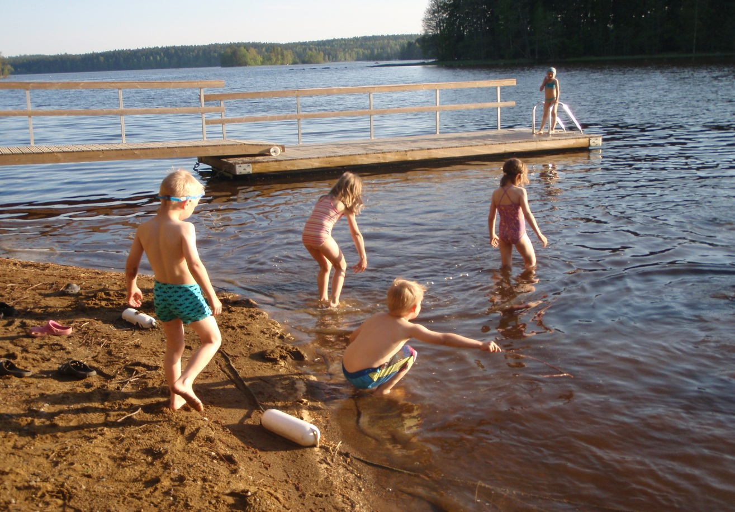
Ahtialan säilyttäminen ja mainostaminen erityisyydessään toisi positiivista julkisuutta kunnalle. Pienet asiat luovat uskoa tulevaisuuteen!

